Slide 1
Histograms
Histograms
June 2017
3H Q10
SAM
3H Q6
Nov 2017
1H Q10
Practice
3H Q11
June 2018
2H Q19
Nov 2018
1H Q12
Frequency Diagram*

Slide 2
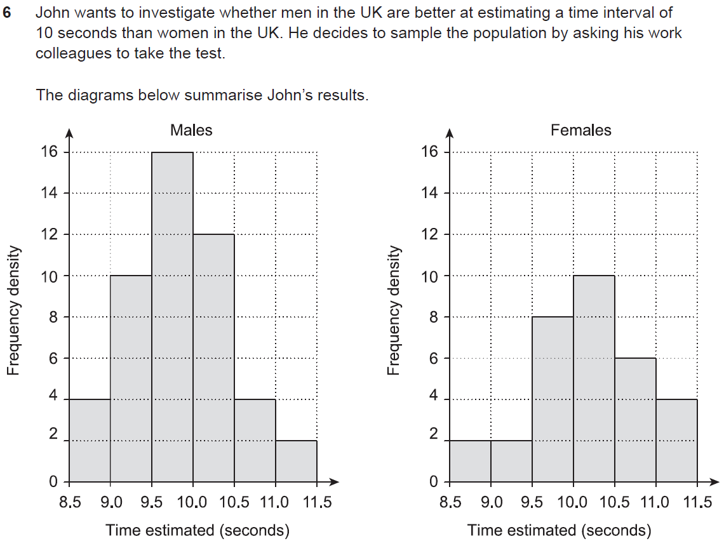
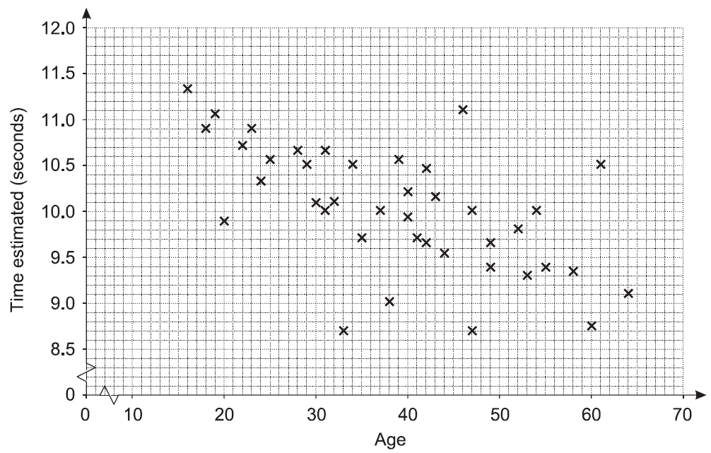
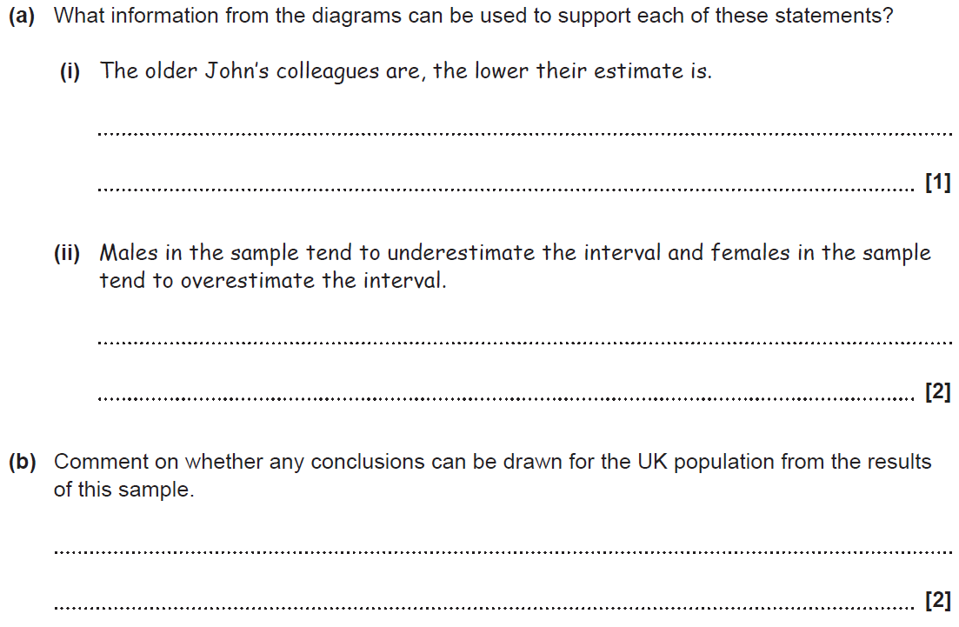
Histograms
SAM 3H Q6

Slide 3
Histograms
SAM 3H Q6
A (i)
A (ii)
B

Slide 4
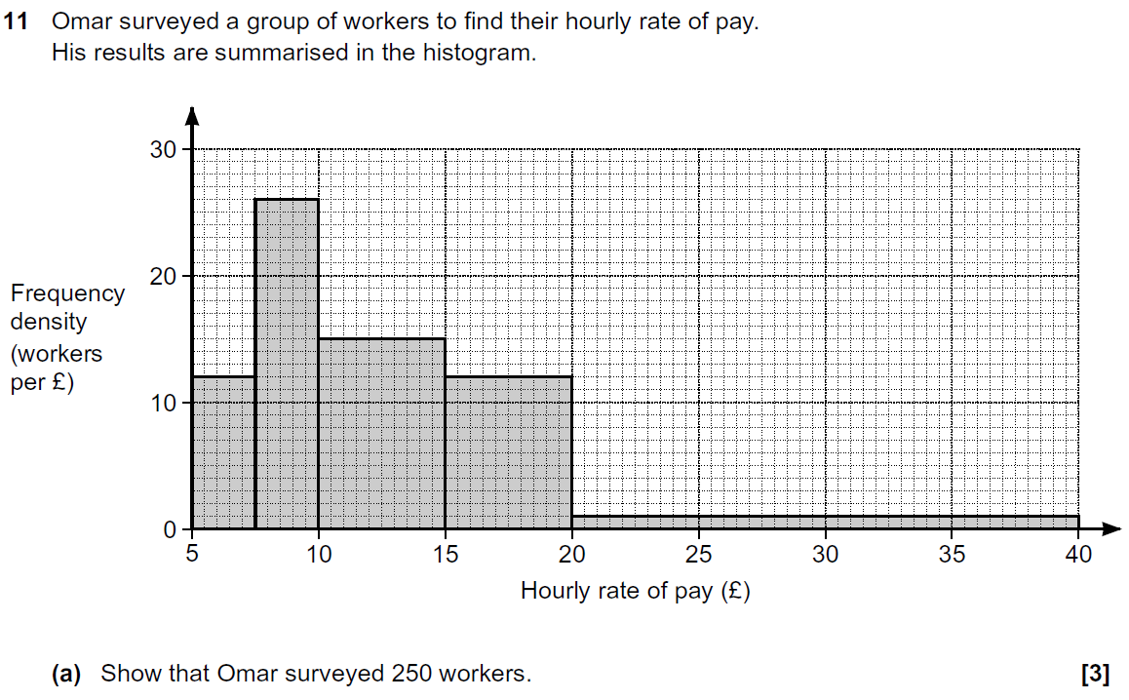
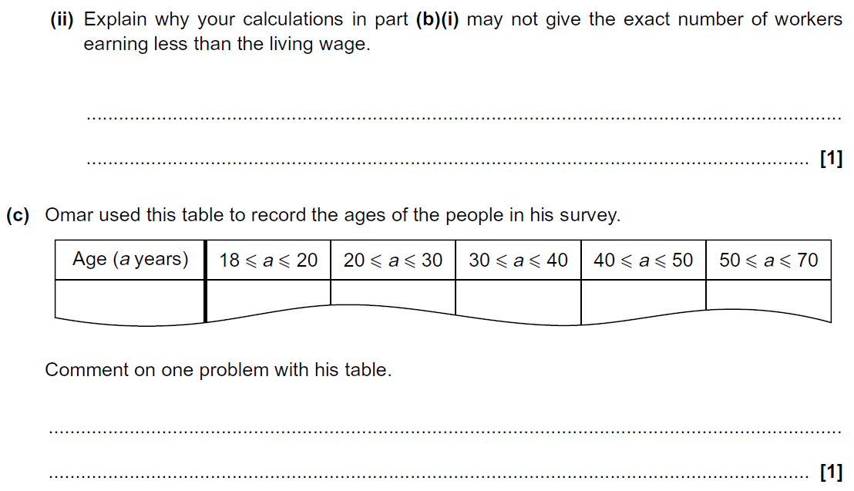
Histograms
Practice 3H Q11

Slide 5
Histograms
Practice 3H Q11
A
B (i)
B (ii)
C

Slide 6
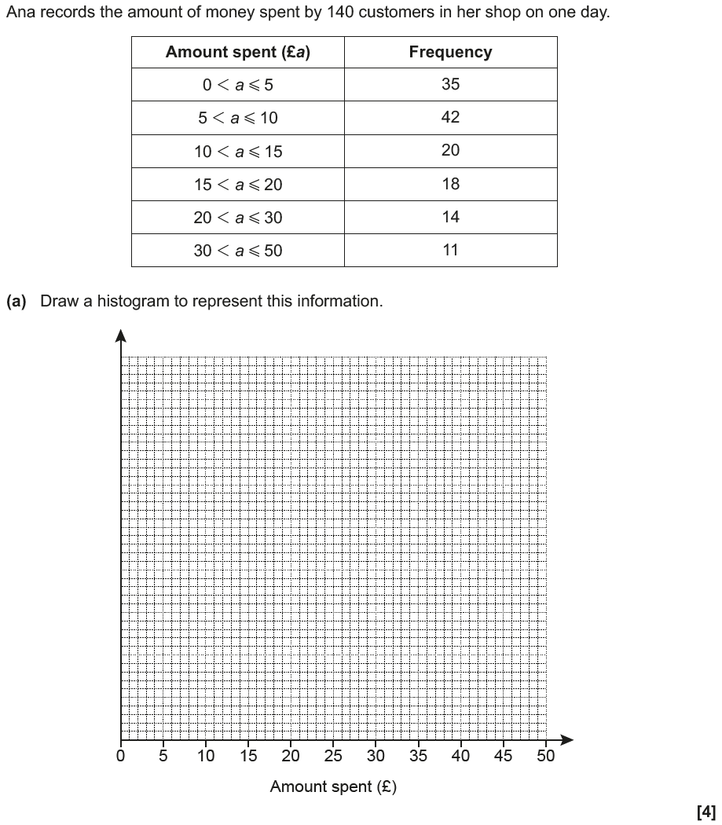
Histograms
June 2017 3H Q10

Slide 7
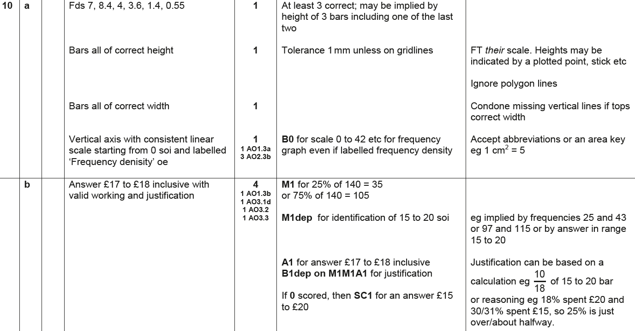
Histograms
June 2017 3H Q10
A
B

Slide 8
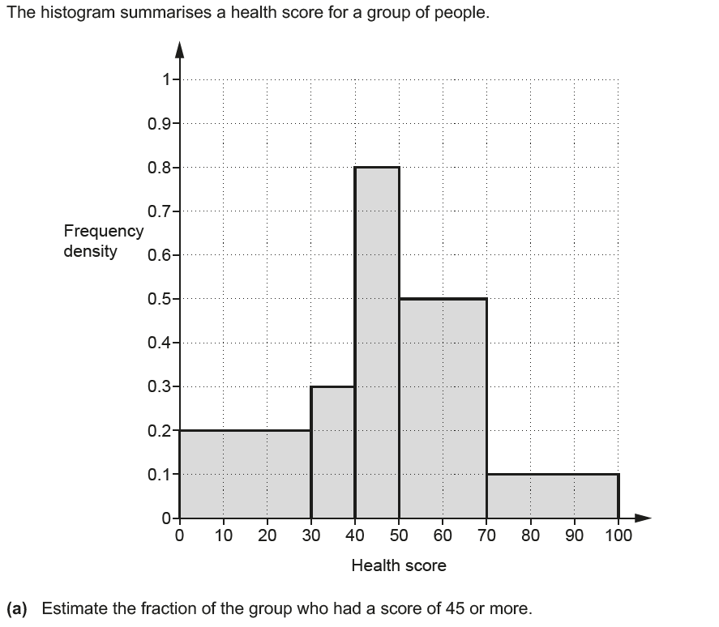
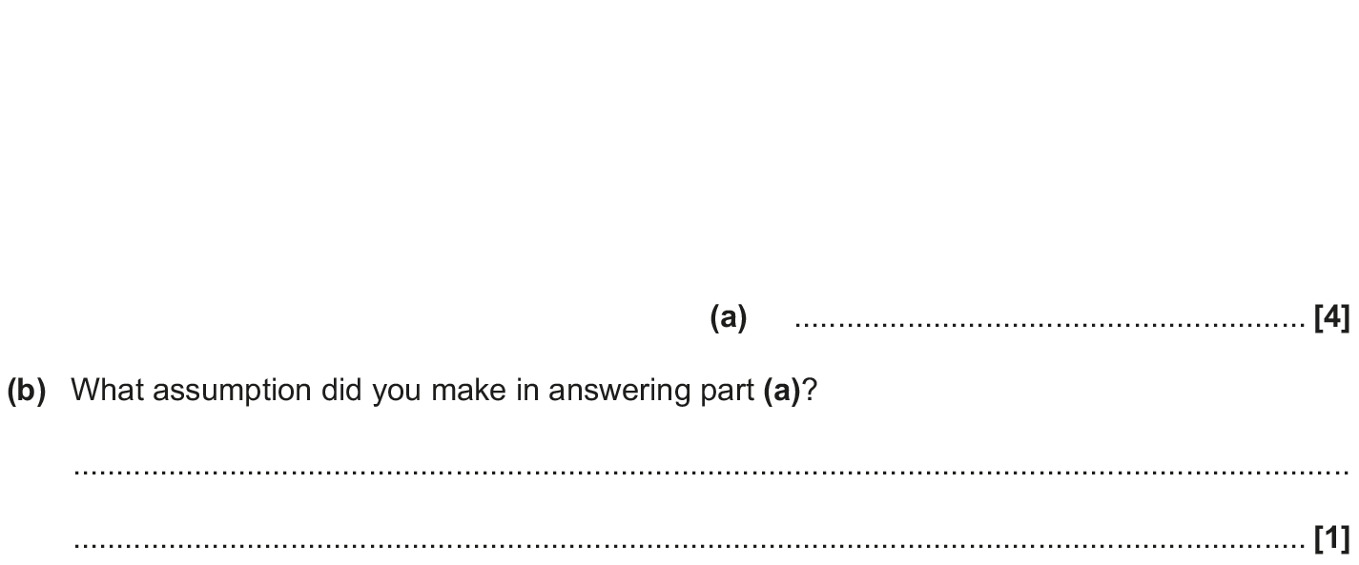
Histograms
Nov 2017 1H Q10

Slide 9
Histograms
Nov 2017 1H Q10
A
B

Slide 10
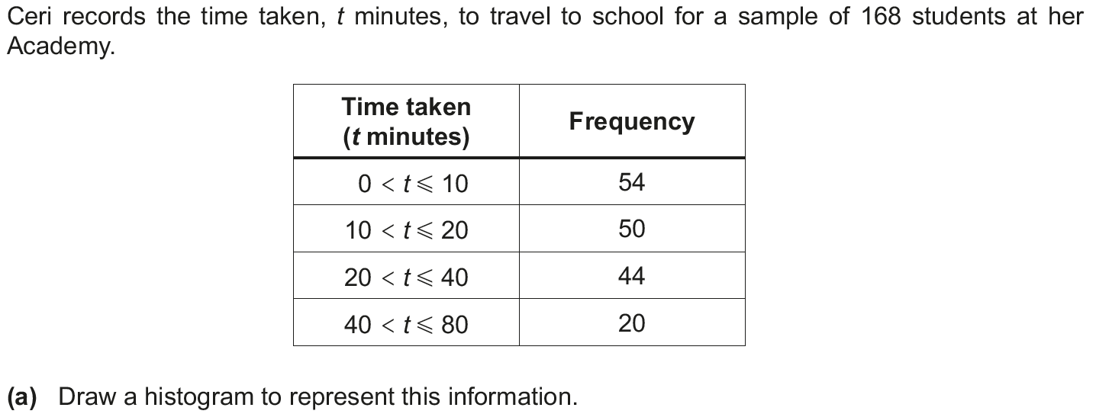
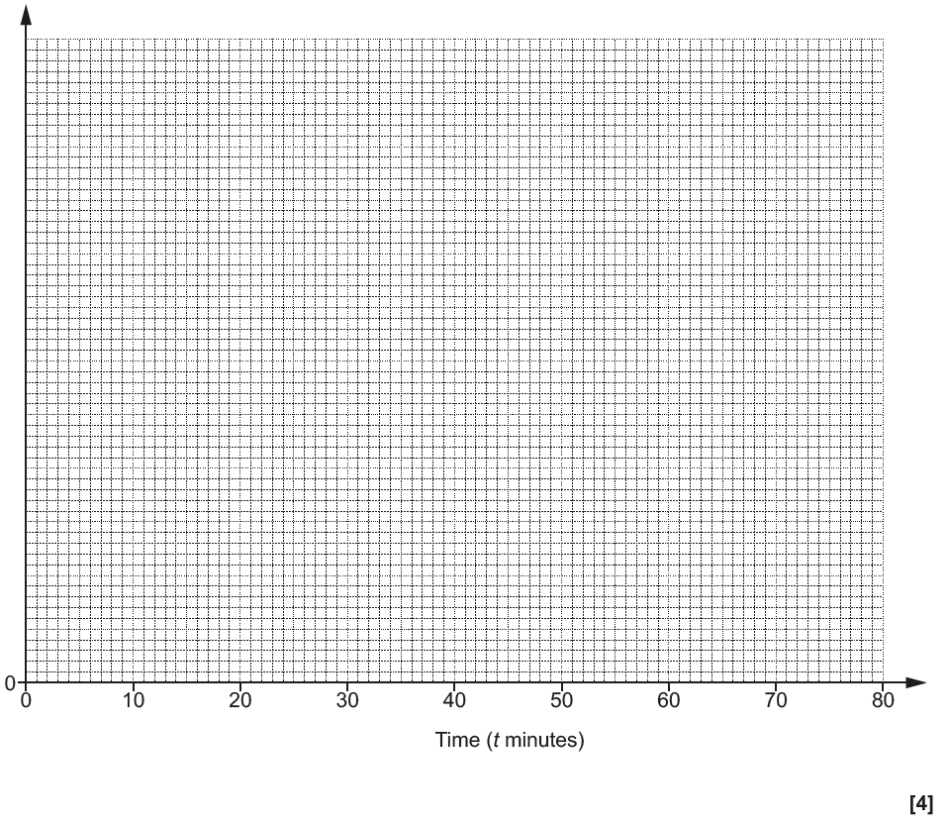
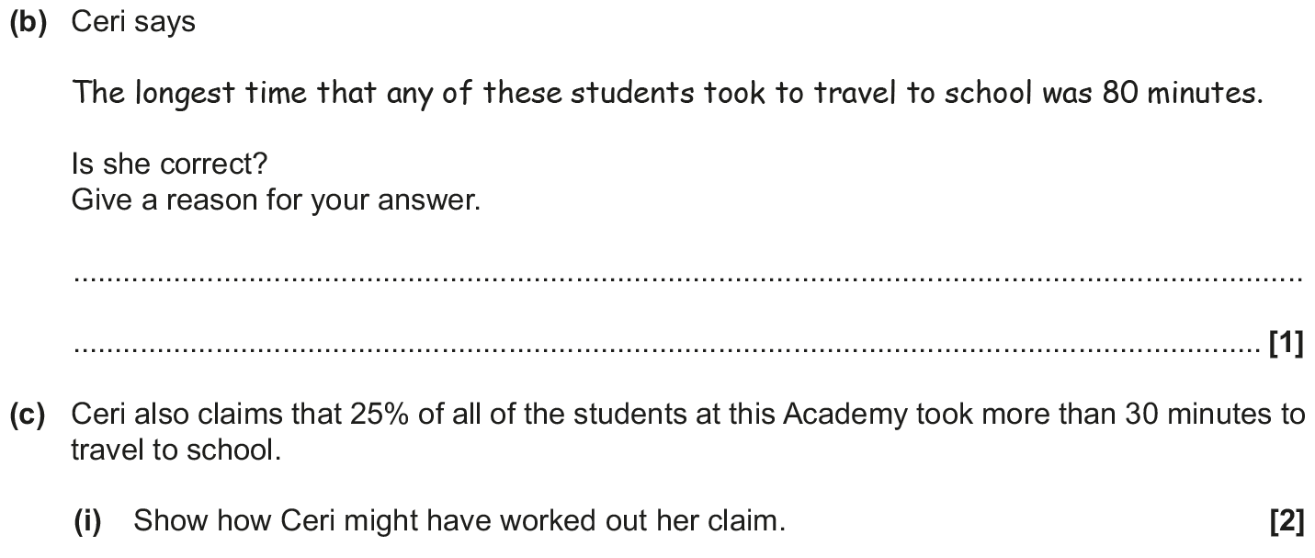
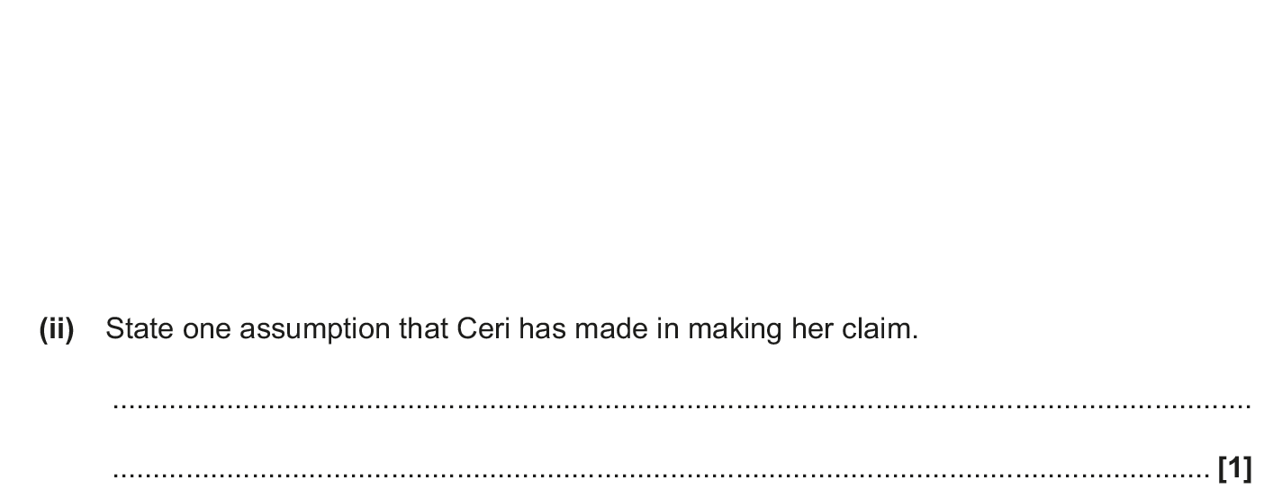
Histograms
June 2018 2H Q19
Reveal Histogram
Frequency Density
1 2 3 4 5 6

Slide 11
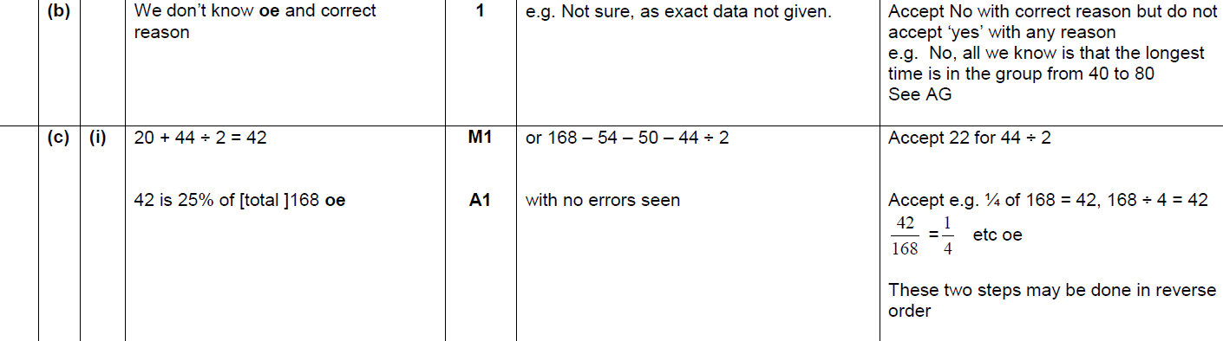
Histograms
June 2018 2H Q19
A
B
C (i)

Slide 12
Histograms
June 2018 2H Q19
C (ii)
B Exemplar responses

Slide 13
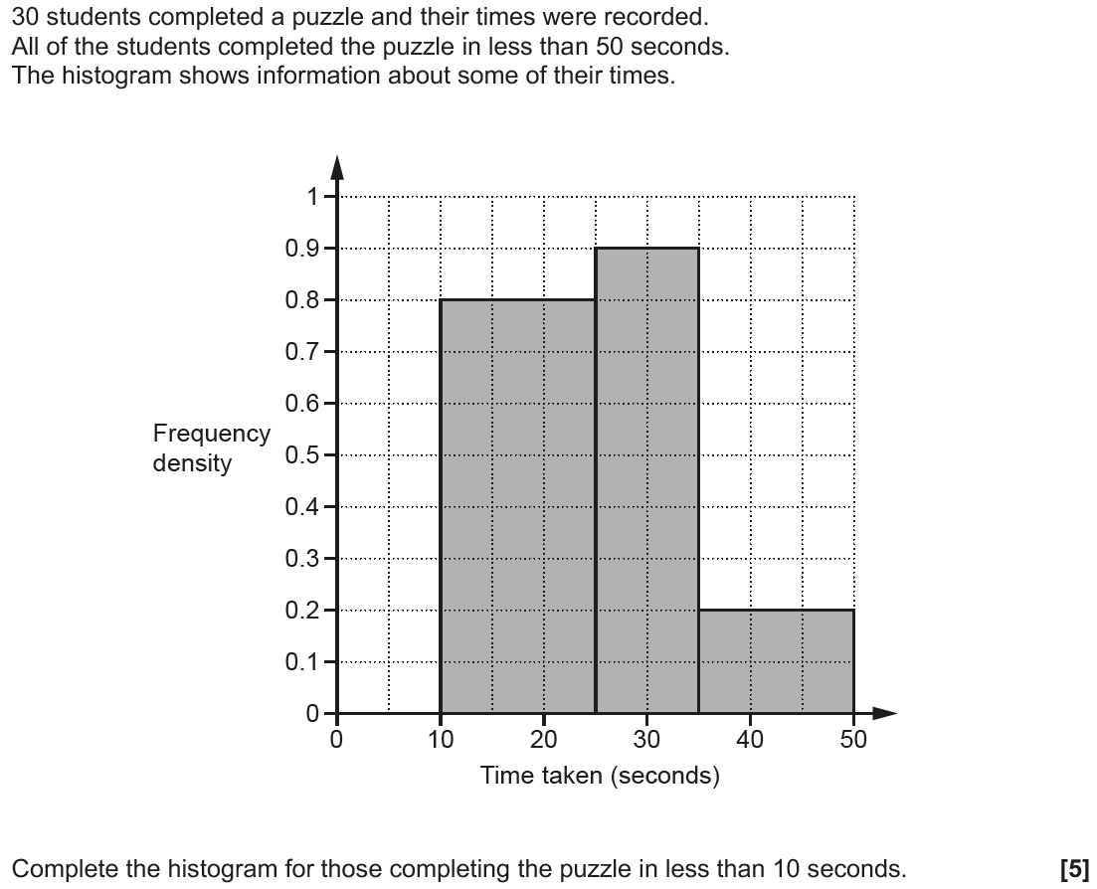
Histograms
Nov 2018 1H Q12
Reveal Histogram

Slide 14
Histograms
Nov 2018 1H Q12
A

